Slide 1

المقدمة
مسألة ٥
مسألة ٦
مسألة ٩
الواجب
التاريخ
الحصة
الفصل
الفصل الأول: القيمة المنزلية
١-٣ مهارة حل المسألة
صفحة ٢٢

Slide 2


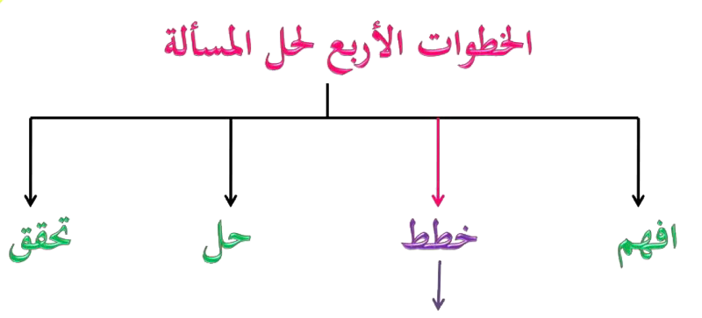
مسألة ٥
مسألة ٦
مسألة ٧
الواجب

Slide 3
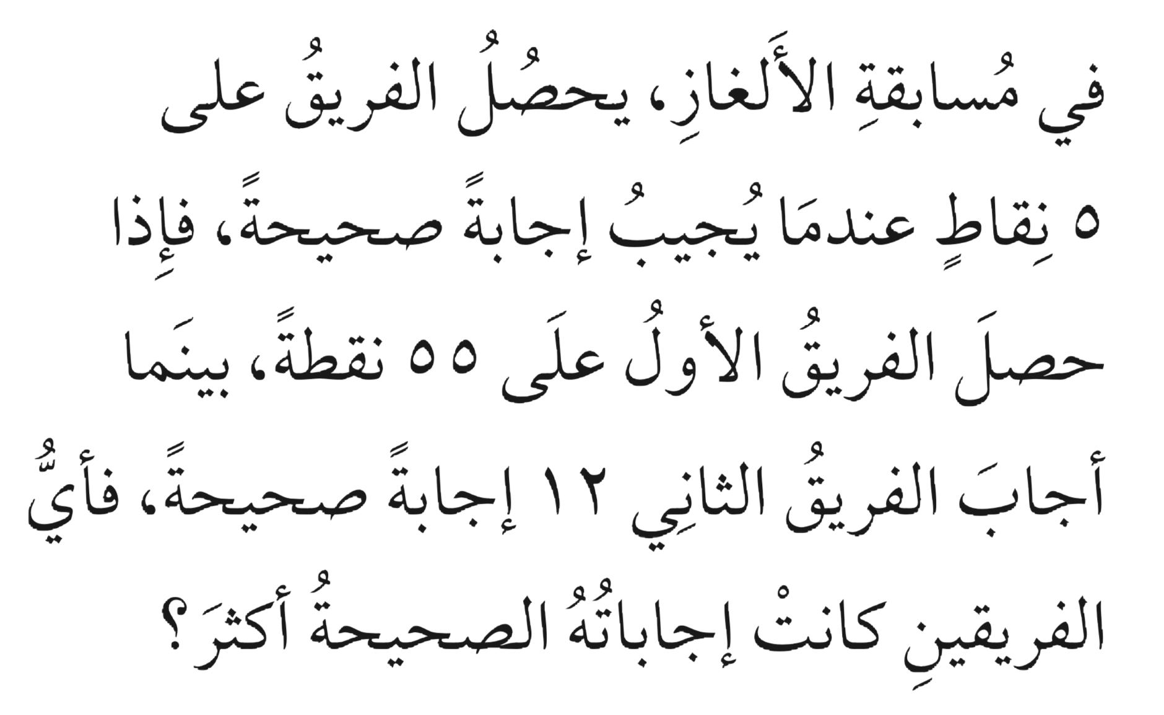
المقدمة
مسألة ٦
مسألة ٧
الواجب
الحل
٥

Slide 4
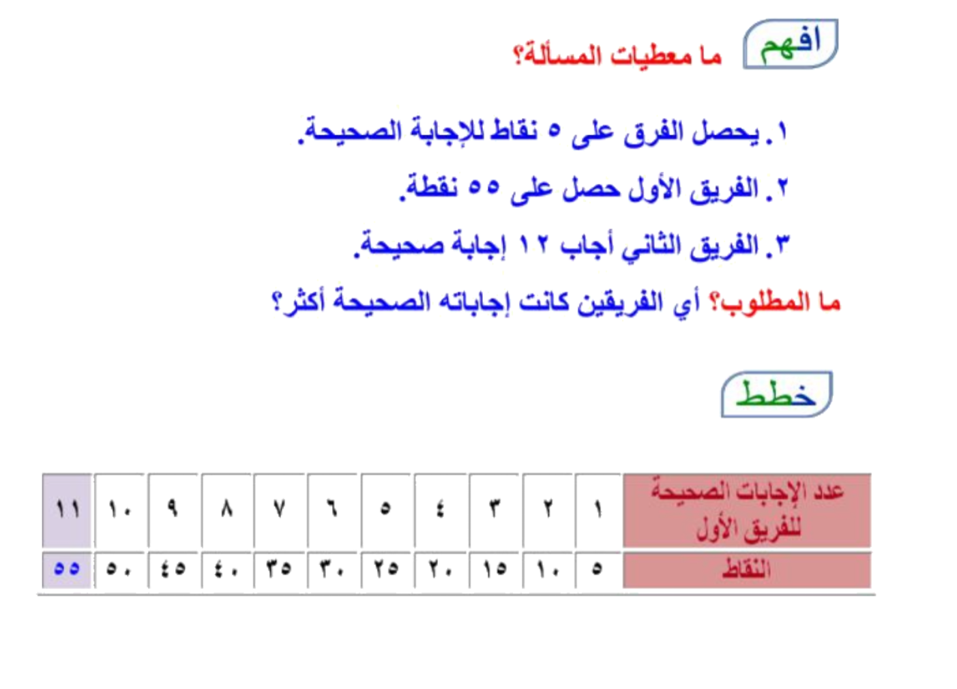
المقدمة
مسألة ٦
مسألة ٧
الواجب
٥
افهم
خطط

Slide 5
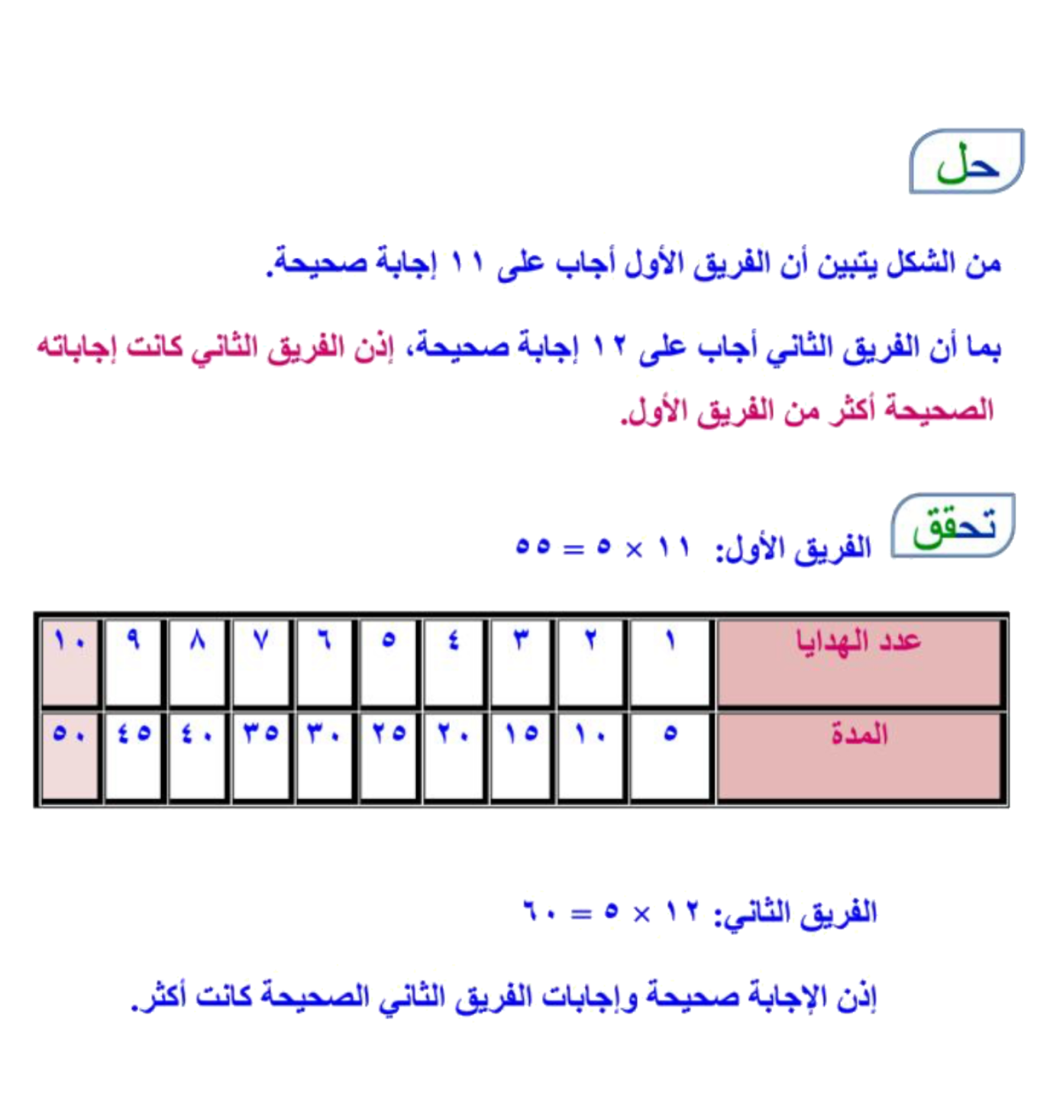
المقدمة
مسألة ٦
مسألة ٧
الواجب
٥
حل
تحقق

Slide 6

المقدمة
مسألة ٥
مسألة ٧
الواجب
الحل
٦

Slide 7

المقدمة
مسألة ٥
مسألة ٧
الواجب
٦
افهم
خطط

Slide 8
المقدمة
مسألة ٥
مسألة ٧
الواجب
٦
حل
تحقق

Slide 9
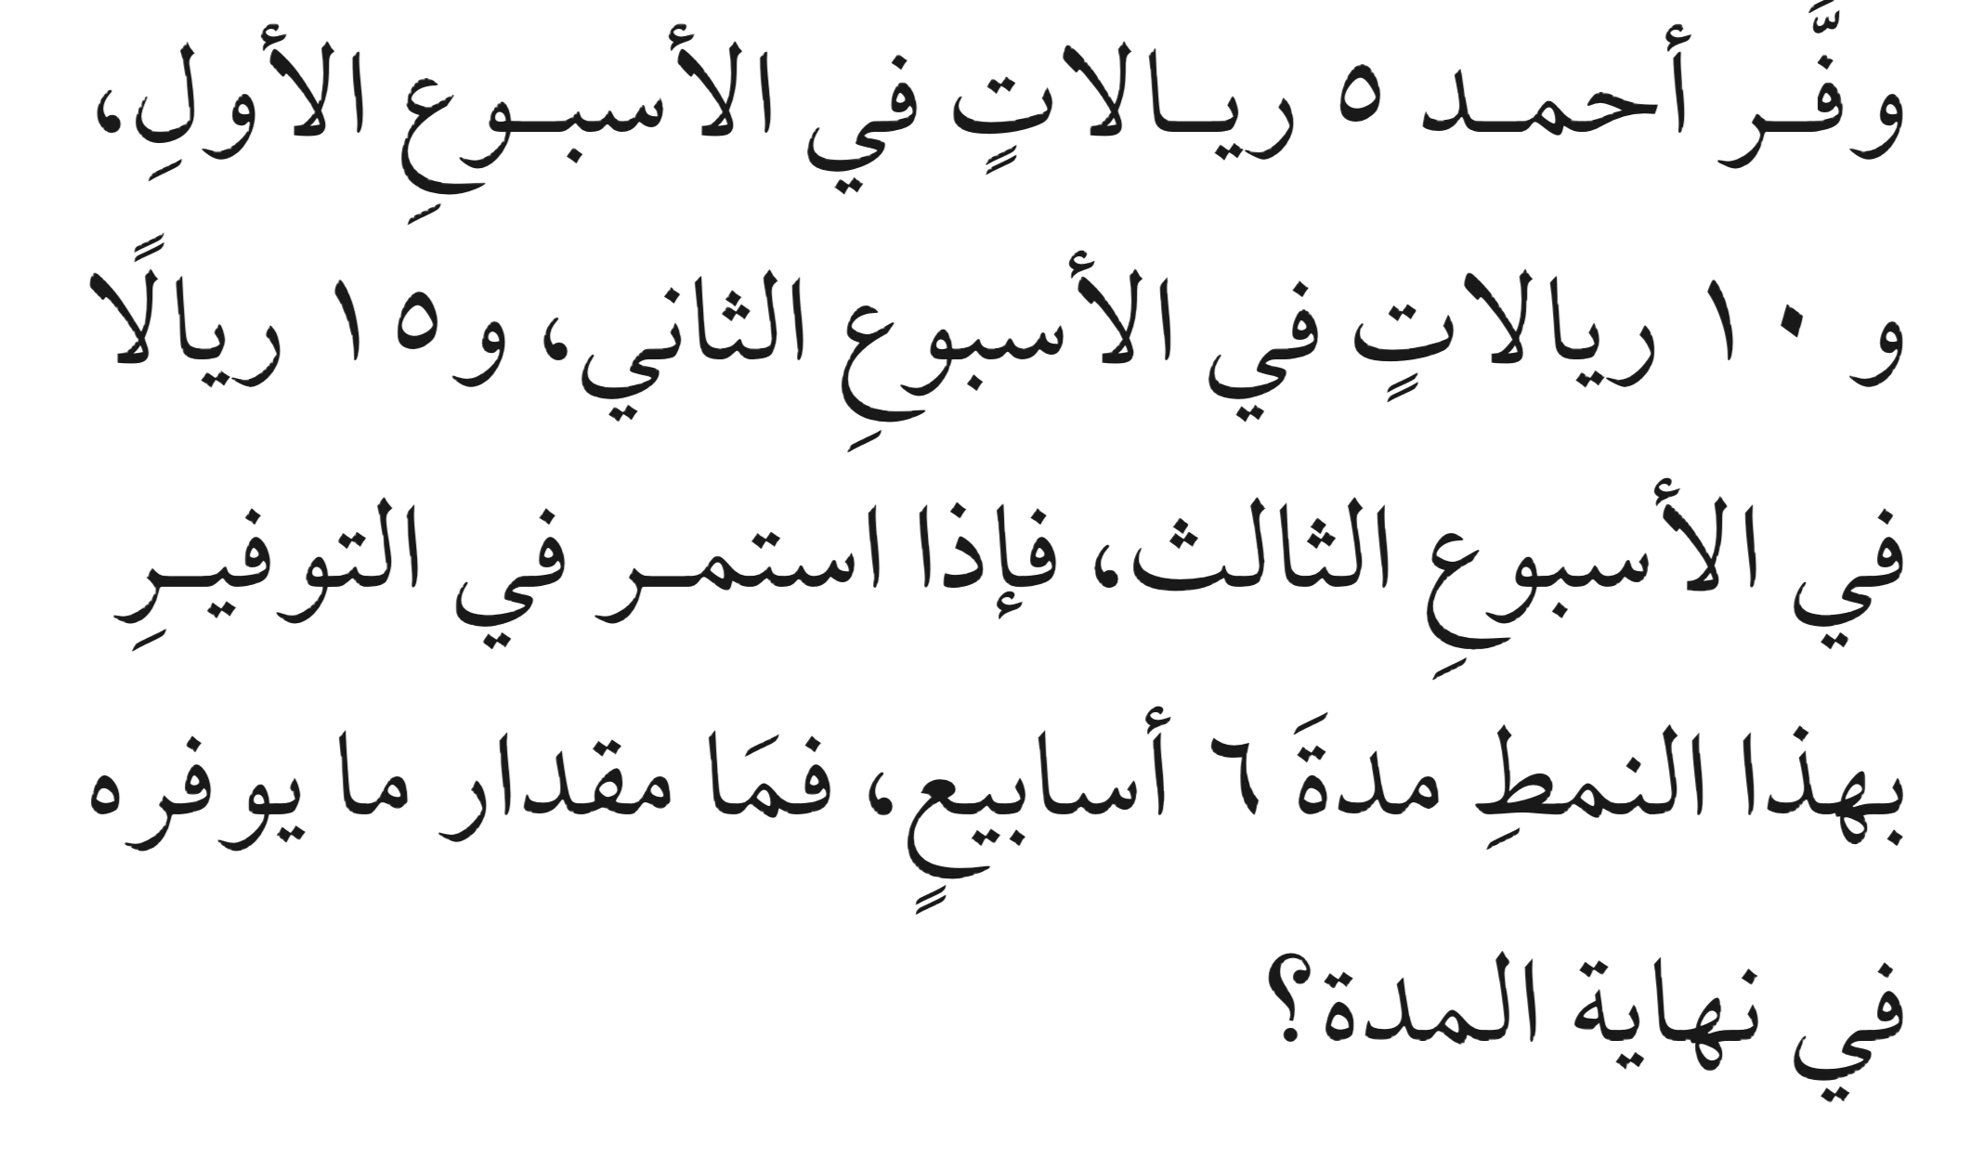
المقدمة
مسألة ٥
مسألة ٦
الواجب
الحل
٧

Slide 10
المقدمة
مسألة ٥
مسألة ٦
الواجب
وفرة أحمد ٥ ريالات الأسبوع الأول ١٠ ريالات الأسبوع الثاني ١٥﷼ في الأسبوع الثالث
٧
افهم
ما مقدار ما يوفره في نهاية ٦ أسابيع؟
خطط
استخدم النمط

Slide 11

المقدمة
مسألة ٥
مسألة ٦
الواجب
٧
حل
الإجابة معقولة
تحقق

Slide 12

المقدمة
مسألة ٥
مسألة ٦
مسألة ٧
الواجب
٢٣
٨ ، ٩
صفحة
سؤال
ختاماً
إنّ النجاح هو محصِّلة اجتهادات صغيرة تتراكم يوماً بعد يوم.

